Slide 1
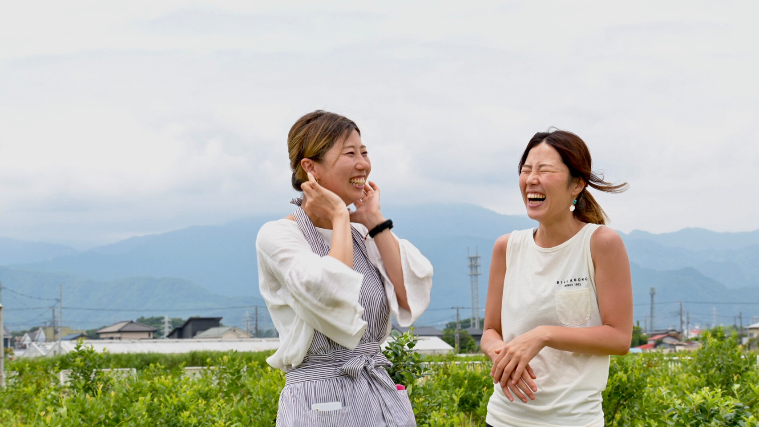
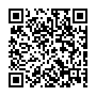
Shonan Berry
SANATIO
ＨＡＴＡＫＥ × ＹＯＧＡ
平塚市小鍋島にあるブルーベリー畑の
自然の風を感じながら
自分自身と向き合うアーユルヴェーダヨガを
体験してみませんか？
写真撮影
付き
＊湘南Berry（写真：左）
農薬・化学肥料に頼らない有機栽培の
ブルーベリー農園をオープン。
＊SANATIO（写真：右）
お一人お一人と向き合う時間を
大切にするプライベートサロン。
みの島みか
・ヨガインストラクター
・アーユルケアリスト
・アロマセラピスト、講師
イベントスケジュール
どんなイベント？
2022/08/20 Sat. 8:30-10:30
2022/08/23 Tue. 8:30-10:30
2022/09/10 Sat. 9:00-11:00
2022/09/20 Tue. 9:00-11:00
自分自身の今の状態と向き合い
より良い状態へと導くための2時間。
農園ならではの特典もご用意。
四季折々のブルーベリー畑も
ぜひお楽しみください。
各日 お一人さま ￥3,500
お問い合わせ
ご予約はこちら ▶ ▶
湘南Berry
https://shonan-berry.com
共同開催者：SANATIO

